Slide 1
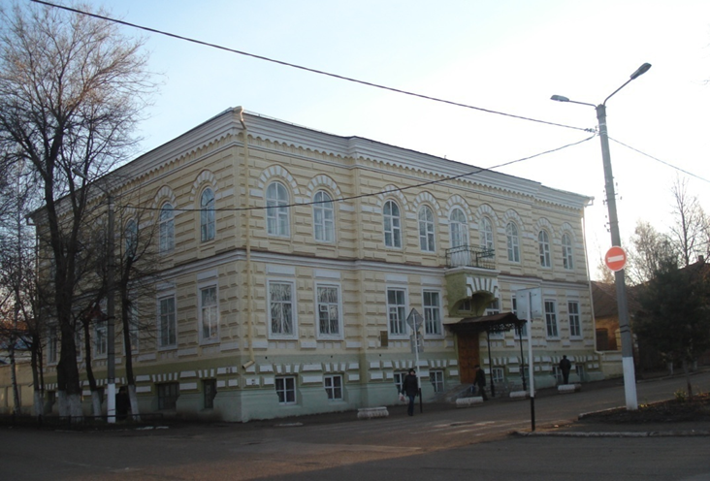
История школы

Slide 2
Школа была создана решением исполкома Чистопольского районного Совета депутатов трудящихся ТАССР приказом
№ 7 от 16 января 1969 года как вспомогательная восьмилетняя школа

Slide 3
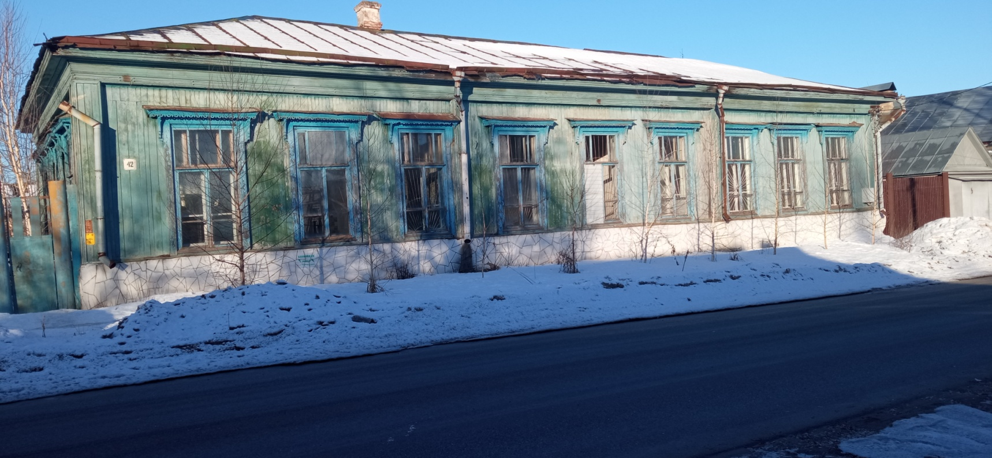
Первое здание вспомогательной школы было расположено на улице Галактионова, № 42. Это было одноэтажное деревянное здание

Slide 4

В 1985 году вспомогательная школа № 10 переехала в здание по улице Ленина № 67

Slide 5
На месте современного здания школы с 1806 года находился тюремный замок, который к началу 1870 года пришёл в ветхость.
По ходатайству Чистопольского купца I гильдии Егора Ивановича Чукашева корпус старого острога был передан городу.
В 1876 году на этом месте было выстроено новое здание городского общественного управления.

Slide 6
Проект здания был разработан архитектором Н. Смирновым.
Это двухэтажное здание с цокольным этажом, неоштукатуренными фасадами, прямоугольное в плане.
Главный вход выделен крыльцом, широким металлическим навесом, массивной опорой балкона второго этажа.
Лаконичность и монументальность здания, несущего прообраз итальянского палаццо, завершается четырёхскатной крышей с широким узорным карнизным поясом в стиле позднего классицизма с некоторыми чертами эклектики.

Slide 7
С момента постройки и до 1917 года в здании находились Городское общественное управление, мещанская управа, публичная библиотека, сиротский суд, общественный банк. С 1883 года в здании расположились шесть отделений приходского училища.
В 1917 году размещался городской Совет рабочих и солдатских депутатов.
В разное время в здании находились детский дом, школа-интернат (учебное здание), сельское профессионально-техническое училище.

Slide 8
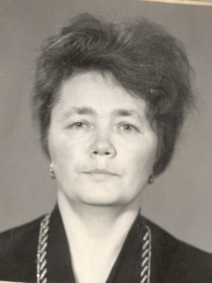
У истоков создания школы
Лепилова Светлана Ильинична, психоневролог

Slide 9
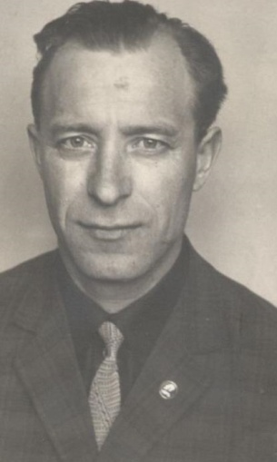
Директором школы был назначен Елисеев Аркадий Тихонович
Аркадий Тихонович создавал условия для умственно- отсталых детей. Под его руководством были построены учебные мастерские: 2 швейные, где занимались девочки, столярно – слесарные мастерские, где занимались мальчики. Для мастерских приобретены швейные машины, станки, верстаки, необходимые инструменты.

Slide 10
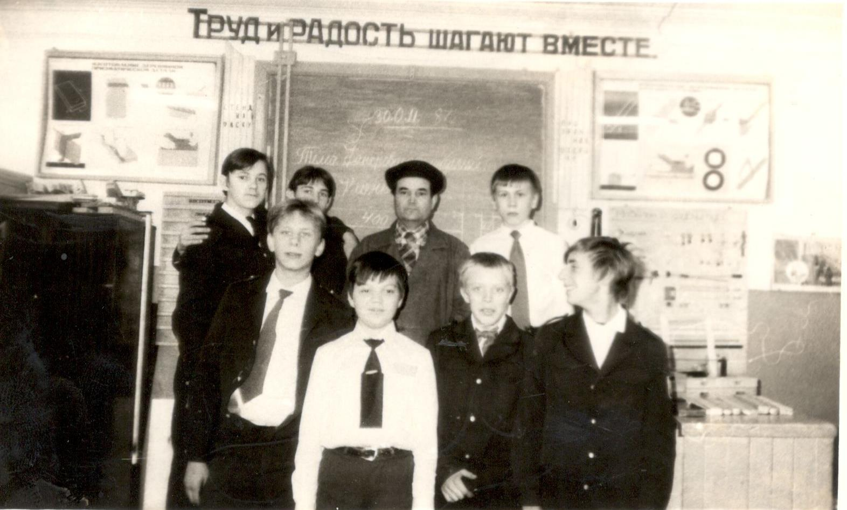
Заместителем директора работала Хусаинова Галия Гарифовна
С 1970 года в школе было 11 классов, в которых занимались 160 учащихся. Создавались условия для обучения «особых» детей: организована работа логопедического кабинета, открыта библиотека, пионерская комната.

Slide 11
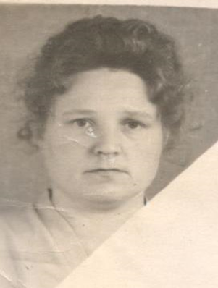
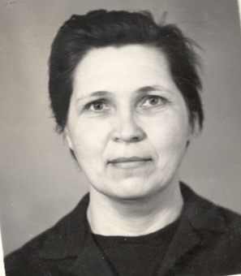
С первого дня работали в школе:
Кравцова Лидия Ивановна,
учитель русского языка и литературы, общий стаж – 44 года; 27 лет стаж в данной школе
Орешина Татьяна Яковлевна, учитель математики с1969 года по 1989 годы

Slide 12
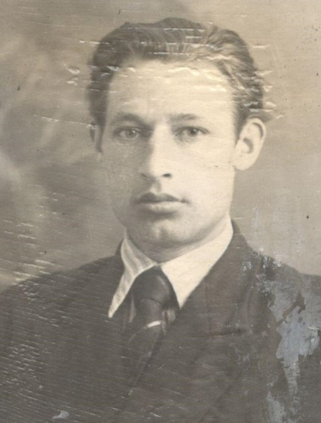
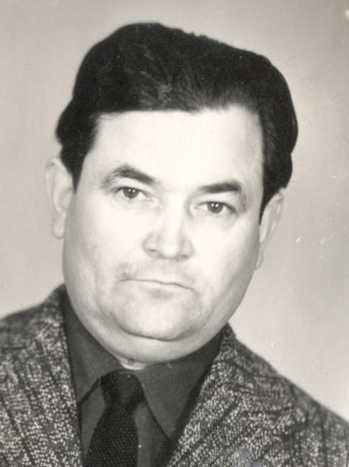
С первого дня работали в школе:
Чемерчев Геннадий Илларионович с 1969 года – учитель трудового обучения,
награжден медалями «За победу над Германией в Великой Отечественной войне 1941–1945 гг.», «За отвагу», Орденом Отечественной войны II степени
Емельянов Евгений Сергеевич- с 1969 по 1996 год работал учителем трудового обучения по столярному делу

Slide 13
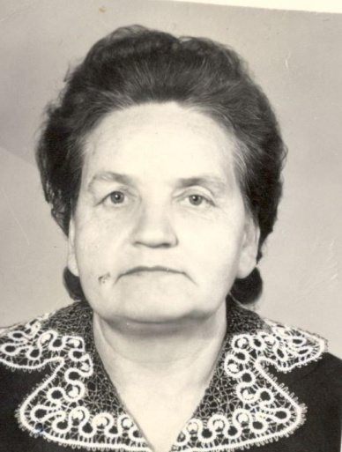
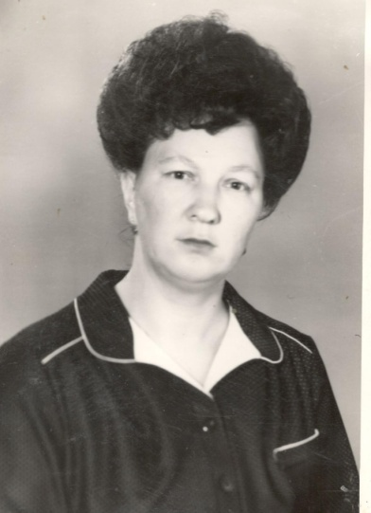
С первого дня работали в школе:
Дударева Елизавета Сергеевна - учитель естествознания и географии, 25 лет в данной школе
Горшевикова Нина Григорьевна-учитель трудового обучения, 37 лет стаж в школе

Slide 14
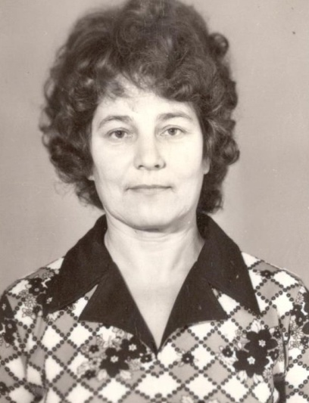
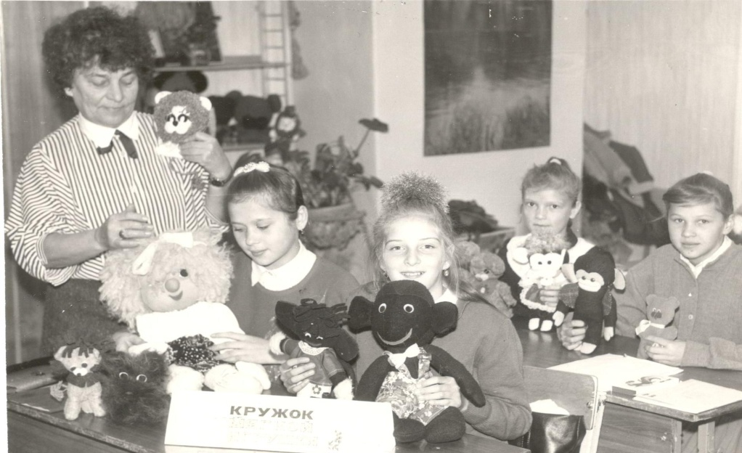
Черенкова Валентина Дмитриевна
С 1 сентября 1969 года по 27 августа 1997 года работала учителем –логопедом,
педагогический стаж 37 лет, Заслуженный учитель ТАССР

Slide 15
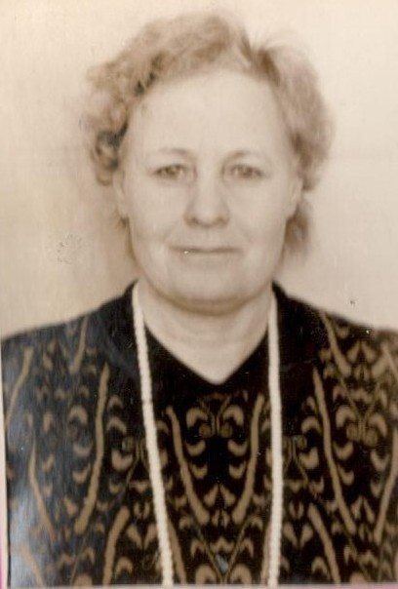
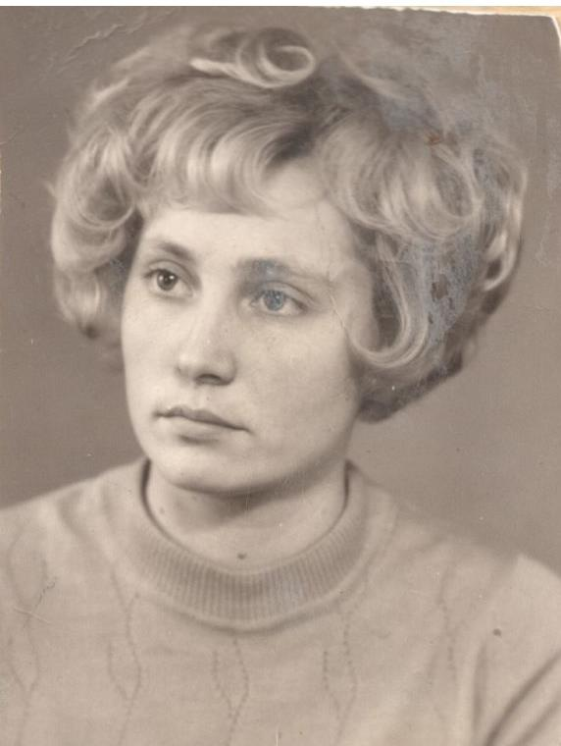
В 1970 году пришли в школу
Булатова Нина Александровна, заместитель директора по учебно-воспитательной работе, общий стаж 42 года, в данной школе 31год
Михайлова Татьяна Владимировна, учитель музыки и русского языка и литературы, 40 лет стаж в данной школе

Slide 16
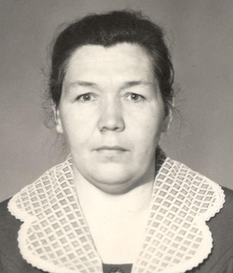
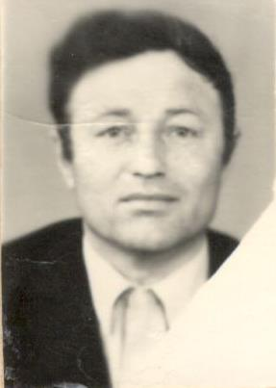
В 1970 году пришли в школу
Чебарёва Мария Романовна,
в 1971 – 1985 годы работала учителем начальных классов
Чалов Николай Фёдорович,
учитель математики, черчения и трудового обучения. С 1971 по 1987 год работал учителем математики, с 1987 года по октябрь 1996 года -учителем трудового обучения

Slide 17
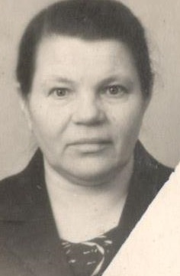
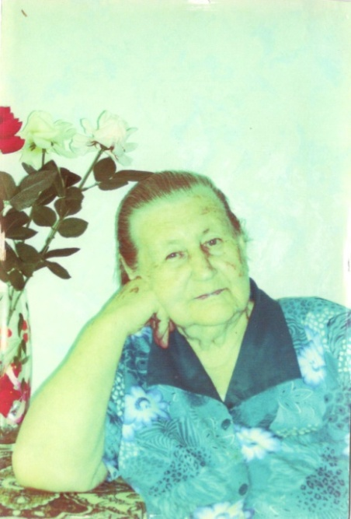
Винокурова Александра Александровна с 1969 по 1973 год – учитель начальных классов
Кузьмина Мария Васильевна - учитель начальных классов

Slide 18
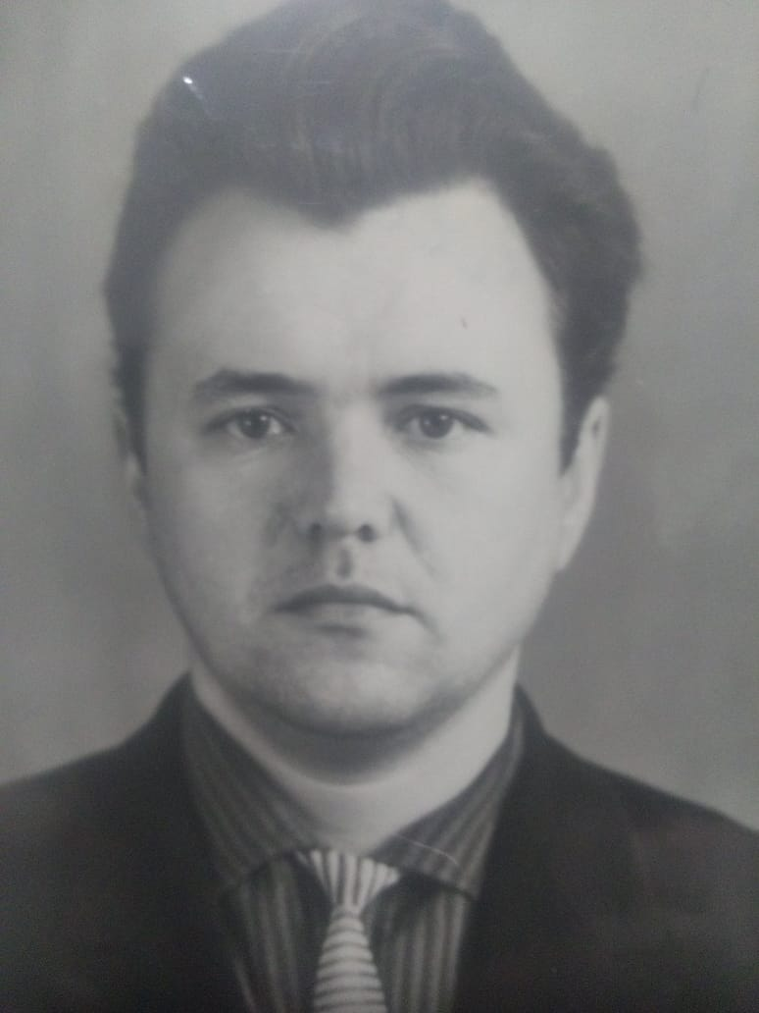
Саблев Владимир Валентинович - директор вспомогательной школы № 10 с 1 сентября 1972 года по 23 сентября 1974 год
В 1972 году назначен директором вспомогательной школы № 10. Началось оснащение учебными пособиями, учебниками. Был организован медицинский кабинет. Работали гимнастический, хоровой, драматический кружки, фотокружок, кружок «Умелые руки», кружок юного медика. Проводились семинары по изучению психологии умственно отсталого ребенка, где выступали логопед Черенкова В.Д., психоневролог Лепилова С .И.

Slide 19
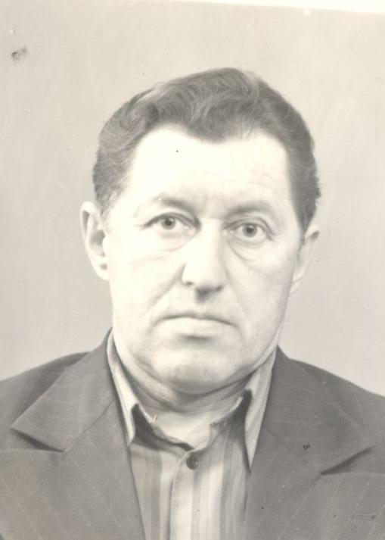
Иванушков Александр Васильевич - директор школы с 1974 по 1985 годы
Педагог по призванию и дарованию, Александр Васильевич пользовался уважением коллег в любом педагогическом коллективе и неизменной любовью учащихся всех возрастов. Награждён орденом Отечественной войны II степени, медалями Жукова, «За победу над Германией в Великой Отечественной войне 1941-1945гг.», «XXX лет Советской Армии и Флота», юбилейными медалями, ветеран труда

Slide 20
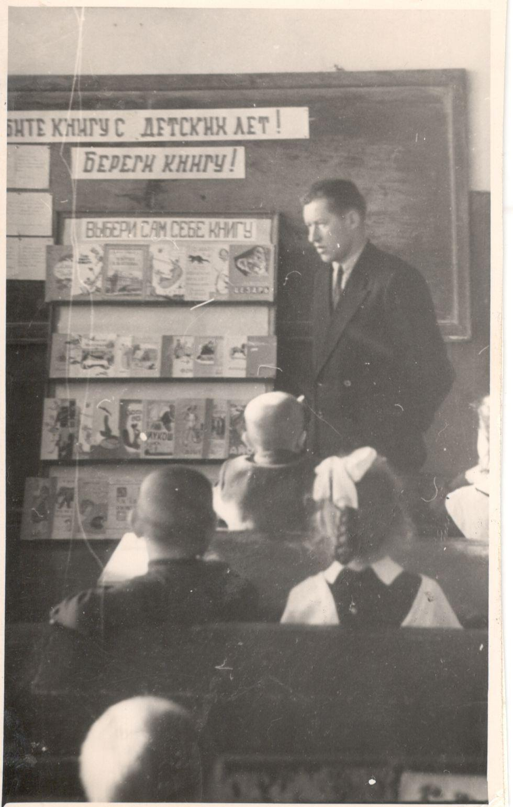
Ученики проходили производственную практику на мебельной и швейной фабриках. В итоге - хорошо работающих после учебы сразу принимали на работу, так как дети могли самостоятельно работать на производственных машинах. На заработанные деньги во время производственной практики покупали ткани для школьной мастерской.

Slide 21
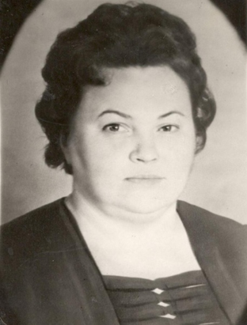
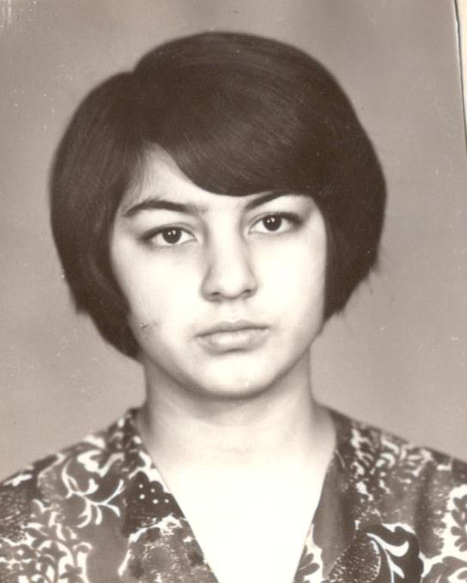
Антонова Тамара Петровна - учитель начальных классов с 1974 года по 1989 год
Имамеева - Адыгамова Миннегул Вахитовна с 1976 по 1980 год работала пионервожатой

Slide 22
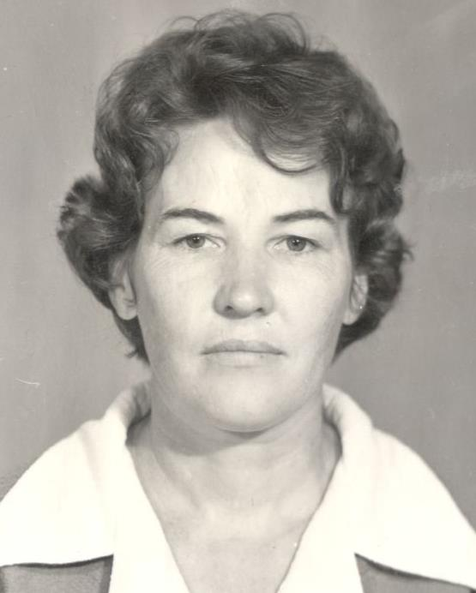
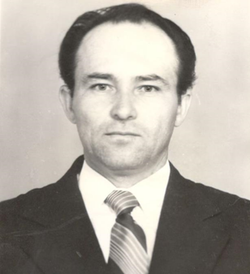
Лузина Зоя Петровна- с 1977 по 1995 года - учитель трудового обучения
Шишкин Виктор Геннадьевич – с 1977 по 1996 годы работал учителем трудового обучения

Slide 23
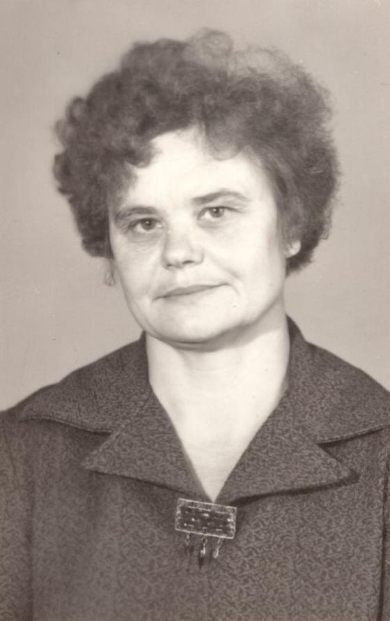
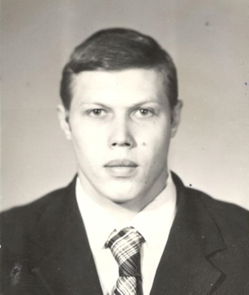
Данилова Людмила Ивановна - учитель начальных классов с 1977 по 1990 год
Вдовин Александр Геннадьевич с сентября 1982 года по 1 август 1990 года работал в школе учителем физкультуры

Slide 24
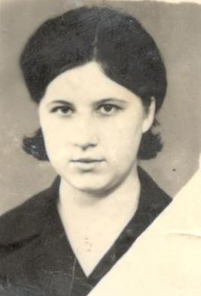
С 1971 года по 2011год- учитель начальных классов
Потапкова Валентина Михайловна – с 1980 по 1989 годы работала учителем русского языка и литературы;
Быкова Галина Антоновна - работала с 1983 года

Slide 25
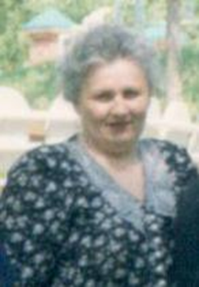
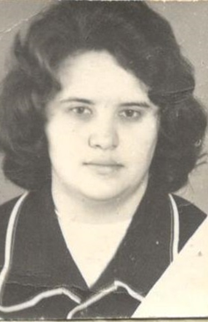
Петрикова Татьяна Михайловна - учитель начальных классов, стаж работы в школе 20 лет
Жукова Любовь Анатольевна-воспитатель группы продлённого дня, стаж работы в школе-28 лет

Slide 26
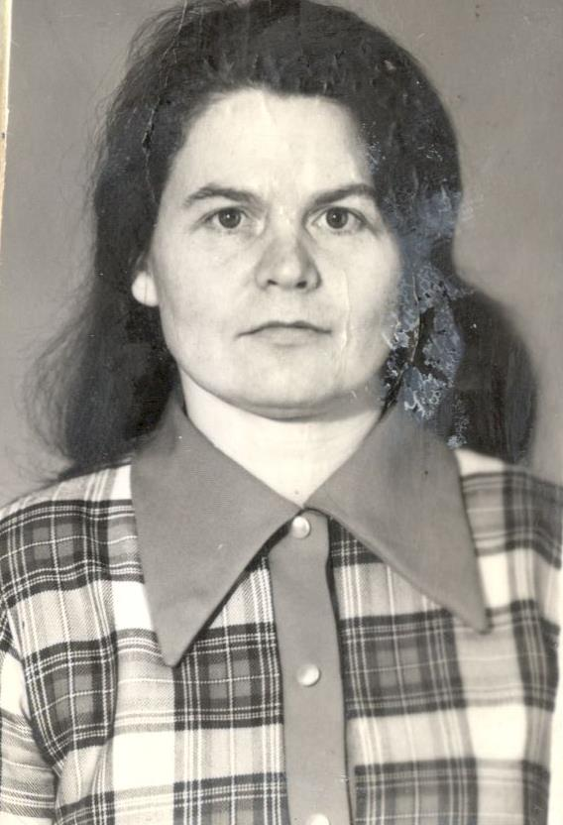
Улучшила материально –техническую базу школы.
Открыла первый в республике класс для обучающихся с ГУО.
Организовала кооператив «Радость»для улучшения организации производственного труда
В 1993 году успешно провела республиканский семинар «Эффективные методы обучения и воспитания умственно отсталых детей»
Лисина Людмила Ивановна с 1986 по 1997 года - директор школы, награждена знаком «Отличник народного просвещения»

Slide 27
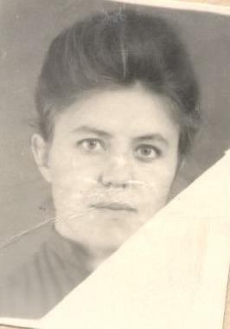
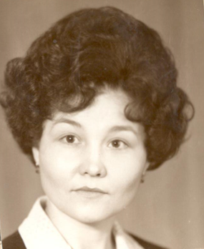
Денисова Валентина Павловна-воспитатель группы продлённого дня, общий стаж работы – 31 год, стаж работы - 10 лет в данной школе
Шарифуллина Рушания Юнусовна - учитель татарского языка, учитель надомного обучения, стаж работы в школе 25 лет

Slide 28
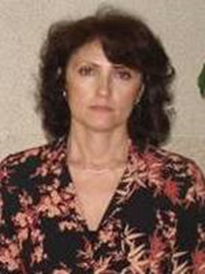
Гимаева Ирина Мунировна – учитель биологии и географии.
Общий стаж – 36 лет, в данной школе -32 года.
С 1986 по 1994 годы - воспитатель группы продленного дня.
С 1994 по 1995 годы - учитель начальных классов.
С 1995 года по настоящее время - учитель биологии и географии
Награждена: Почетная грамота МО и Н РТ, 2005; Почётная грамота МО и Н РФ, 2009

Slide 29
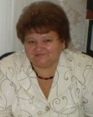
С 1987 по 1992 годы – учитель математики.
С 1992 по 1997 годы – заместитель директора по учебно-воспитательной работе.
С 1997 года по 2022 год – директор школы.
Награждена: Почётная грамота Министерства образования РТ, 2000 год; Почётная грамота Министерства образования РФ, 2005 год; Почётная грамота Исполнительного комитета Чистопольского муниципального района, 2008 год; Почетное звание «Почетный работник общего образования РФ», 2010 год
Сабирзянова
Ильхамия Мансуровна – директор школы,
общий стаж - 38 лет, в данной школе – 32 года

Slide 30
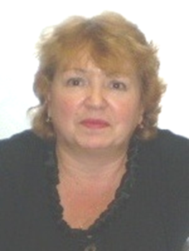
-С 2003 по 2017 годы – заместитель директора по учебной работе.
-С 1987 по 1990 годы - воспитатель группы продленного дня.
-С 1990 по 1994 годы - учитель начальных классов.
-С 1994 по 2003 годы - учитель русского языка и литературы.
-С 2017 года по настоящее время - учитель русского языка и литературы.
Награждена: Нагрудный знак «За заслуги в образовании», 2000 год; Нагрудный знак «Почетный работник общего образования РФ», 2007 год
Потапова Галина Владимировна,
общий стаж - 37 лет, в данной школе – 32 года

Slide 31
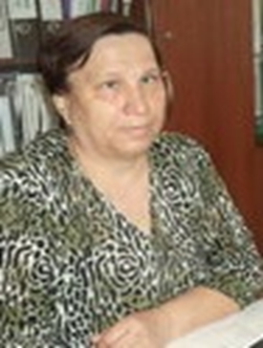
Сибагатова Алсу Насыховна – воспитатель группы продленного дня
Общий стаж -34 года, в данной школе – 33 года.
С 1985 по 1994 годы - воспитатель группы продленного дня.
С 1994 по 2000 годы – учитель татарского языка.
С 2000 года по настоящее время - воспитатель группы продленного дня.
Награждена: Почётная грамота Управления образования Исполнительного комитета Чистопольского муниципального района, 2009; Благодарственное письмо главы Чистопольского муниципального района РТ, 2017 год

Slide 32
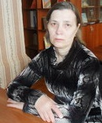
Аржанцева Татьяна Евгеньевна - воспитатель группы продленного дня.
Общий стаж -38 лет, в данной школе – 28 лет.
С 1990 года по настоящее время - воспитатель группы продленного дня.
Награждена: Грамота ГОО, 2003 год; Почётная грамота Исполнительного комитета Чистопольского муниципального района, 2010 год

Slide 33
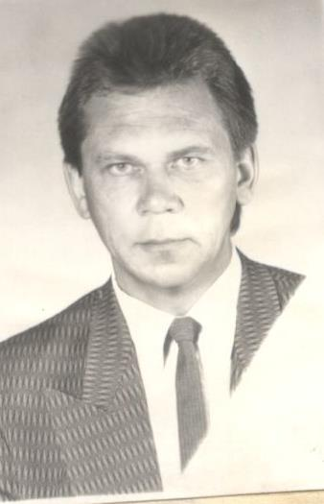
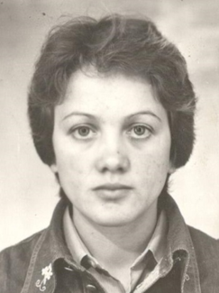
Девятых Виктор Петрович-учитель трудового обучения, стаж работы в школе - 9 лет
Абашева Расима Сагитовна – учитель надомного обучения, стаж работы в школе - 17 лет

Slide 34
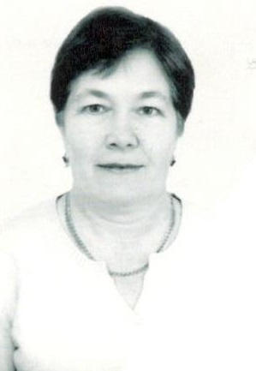
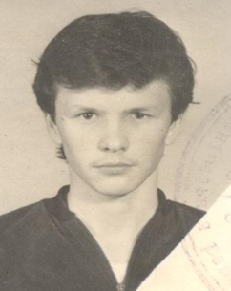
Нургалиева Резида Равгатовна – учитель надомного обучения
Козлов Андрей Леонидович-учитель физкультуры

Slide 35
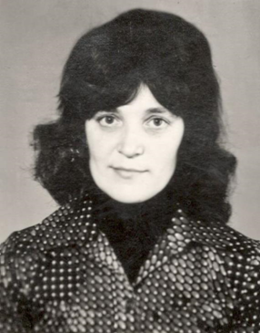
Романова Рауза Харисовна - библиотекарь, стаж работы в школе - 15 лет

Slide 36
14 апреля 1998 года осуществлена реорганизация Чистопольской вспомогательной общеобразовательной школы в специальную (коррекционную) общеобразовательную школу для обучения детей с умственной отсталостью,
распоряжение Чистопольского городского отдела образования № 4496 от 14 апреля 1998 года

Slide 37
17 июля 2001года осуществлена реорганизация Коммунального (муниципального) образовательного учреждения «Специальная(коррекционная) общеобразовательная школа №10 VIII вида», приказ коммунального (муниципального) образовательного учреждения Чистопольского городского отдела образования № 121 от 17 июля 2001года

Slide 38
30.06.2005 года школа переименована в Муниципальное общеобразовательное учреждение «Специальная (коррекционная) общеобразовательная школа №10 VIII вида». Постановление Главы администрации Чистопольского района и г. Чистополя Республики Татарстан № 957 от 30.06.2005 года

Slide 39
20.10.2006 года МОУ «Специальная (коррекционная) общеобразовательная школа №10 VIII вида» г. Чистополя переименовано в Государственное специальное (коррекционное) образовательное учреждение для обучающихся, воспитанников с отклонениями в развитии «Специальная (коррекционная) общеобразовательная школа №10 VIII вида г. Чистополя», приказ Министерства образования и науки Республики Татарстан № 1980/6 от 20.10.2006 года

Slide 40
В соответствии с постановлением Кабинета Министров Республики Татарстан от 14.03.2015 года № 153 «О переименовании отдельных общеобразовательных организаций, подведомственных Министерству образования Республики Татарстан» школа переименована в
Государственное бюджетное общеобразовательное учреждение «Чистопольская школа №10 для детей
с ограниченными возможностями здоровья»

Slide 41
В 1997 году участвовали в республиканском конкурсе «Школа года-97». Награждены Дипломом «Школа-97».
В 2000 году организован зональный семинар – практикум по теме «Здоровье-основа развития личности». Школа отмечена благодарственным письмом.
В 2001 году участвовали в зональном семинаре для заведующих городских и районных отделов народного образования, директоров школ города «Создание условий для развития творческих способностей учащихся». Работа была отмечена Благодарственным письмом Министерства образования.

Slide 42
В 2001 году городской семинар «Индивидуальный и дифференцированный подход к учащимся» для учителей начальных классов, работающих в классах ЗПР, для психологов.
В 2002 году проведен семинар для заместителей директоров по воспитательной работе «Формы и методы развития творческих способностей учащихся».
В 2003 году провели городской семинар для директоров школ «Практическая направленность обучения и воспитания учащихся с недостатками в развитии».

Slide 43
В 2004 году провели зональный семинар-учебу по теме «Профессиональная ориентация, профессиональное обучение и трудоустройство инвалидов в Республике Татарстан». По итогам семинара получили Благодарственное письмо МО РТ.
В 2005 году участвовали в Республиканском смотре - конкурсе учреждений образования по организации профессиональной ориентации профессионального обучения и трудоустройства инвалидов в номинации «Учреждение». Награждены Дипломом III степени.

Slide 44
В 2005 году проведен Республиканский семинар по теме «Использование позитивного опыта воспитания детей в семье в целях организации единой воспитательной среды по развитию ребенка». Получили высокую оценку. По итогам семинара и по рекомендации МО и НРТ ряд учителей были награждены Почетными грамотами МО и Н РТ.

Slide 45
В 2009 году организован ресурсный центр Управлением образования Исполнительного комитета Чистопольского муниципального района «Психолого – педагогическое сопровождение, компенсация отклонений в психофизическом развитии и социальная адаптация обучающихся в школе VIII вида»

Slide 46
8 декабря 2009 года проведен единый методический день на тему «Социализация детей с ограниченными возможностями здоровья в условиях коррекционной школы VIII вида».
В целях планирования и организации учебно – воспитательного процесса на 2009-2010 учебный год, совершенствования методической работы. Повышения качества и эффективности деятельности общеобразовательных учреждений и педагогов в условиях модернизации системы образования 30 января 2010 года на базе школы проведен единый методический день.

Slide 47
13 января 2012 года проведен практический семинар для слушателей курсов и института ИЭУи П г. Казань, филиал в г. Чистополь по программе «Логопед – дефектолог» на тему «Современные технологии коррекционной работы учителей – дефектологов в условиях специальной школы».

Slide 48
2013 год – школа заняла 1 место в общекомандном зачёте муниципального этапа республиканской зимней спартакиады работников образования Чистопольского муниципального района и 2 место в общекомандном зачёте муниципального этапа республиканской летней спартакиады работников образования Чистопольского муниципального района.
2014 год – диплом 2 степени Министерства образования и науки Республики Татарстан в республиканском смотре-конкурсе на лучший медицинский кабинет.
В 2016 году началось введение ФГОС НОО обучающихся с ОВЗ. Открытие первого класса для обучающихся с умеренной, тяжелой и глубокой умственной отсталостью, с тяжелыми и множественными нарушениями развития.

Slide 49
В 2018 году на базе школы проведён зональный этап
XII республиканских соревнований по программе
Специальной Олимпиады России по армрестлингу.
В 2018 году команда учащихся ГБОУ «Чистопольская школа № 10 для детей с ограниченными возможностями
здоровья» заняла 2 место в зональном этапе
XII республиканских соревнований по программе Специальной Олимпиады России по минифутболу.

Slide 50
В 2019 году ГБОУ «Чистопольская школа № 10 для детей с ограниченными возможностями здоровья» - участник федерального проекта «Современная школа» национального проекта «Образование». Обновлено оборудование для психолого-педагогического сопровождения и коррекционной работы с обучающимися с ОВЗ, обучающихся с инвалидностью.
В 2019 году ГБОУ «Чистопольская школа № 10 для детей с ограниченными возможностями здоровья» отметила свой 50-летний юбилей. Торжественное мероприятие состоялось в стенах учебного заведения. Чтобы отпраздновать эту знаменательную дату, собрались педагоги, ветераны школы, коллеги из других учебных заведений, почетные гости.

Slide 51
Педагоги школы являются активными участниками очных конкурсов:
-Набиуллина Гузель Шавкатовна - победитель конкурса на грант «Лучший педагог общеобразовательного учреждения для детей с ОВЗ», 2017 год;
-Сидорова Елена Владиславовна - победитель конкурса на грант «Лучший педагог общеобразовательного учреждения для детей с ОВЗ», 2018 год;
-Фазылова Гольнур Хадиевна - победитель конкурса на грант «Лучший педагог общеобразовательного учреждения для детей с ОВЗ», 2019 год;
-Бакирова Алсу Азатовна – победитель республиканского этапа III всероссийского конкурса профессионального мастерства «Учитель-дефектолог России – 2020»;
-Балясникова Марина Владимировна - победитель конкурса на грант «Лучший педагог общеобразовательного учреждения для детей с ОВЗ», 2021 год;
-Денисова Светлана Владимировна - победитель конкурса на грант «Лучший педагог общеобразовательного учреждения для детей с ОВЗ», 2022 год.

